Slide 1
DirectX 9 -> DirectX 11

Slide 2
차이점
디바이스 분리
고정 파이프 라인 삭제
VertexInputLayout
Constant Buffer
Tessellation
HS, DS, GS
Multi Thread Rendering
Etc.

Slide 3
디바이스 분리
DirectX 9
DirectX 11
ID3D11Device
IIDirect3DDevice9
리소스 생성
리소스 생성 + Rendering
ID3D11DeviceContext
Rendering

Slide 4
고정 파이프라인 삭제
입력 조립기(IA)
입력 조립기(IA)
정점 쉐이더(VS)
정점 쉐이더(VS)
헐 쉐이더(HS)
테셀레이터
레스터라이저
도메인 쉐이더(DS)
기하 쉐이더(GS)
픽셀 쉐이더(PS)
레스터라이저
픽셀 쉐이더(PS)
출력
출력

Slide 5
VertexInputLayout
버텍스 버퍼가 어떤 내용으로 구성되어있는지 GPU에 알려주기 위한 DirectX 11 오브젝트
DirectX 9의 IDirect3DVertexDevlaration9과 비슷하다.

Slide 6
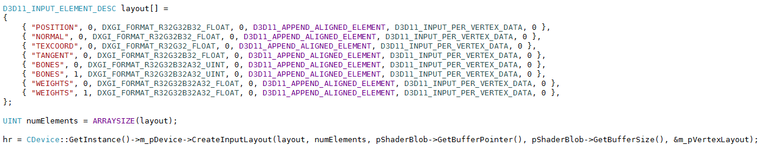
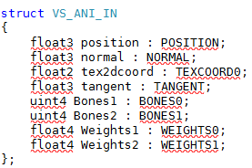
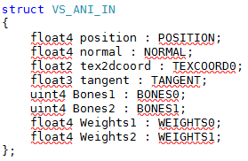
VertexInputLayout
성공
실패

Slide 7
Constant Buffer
Shader에 값을 전달하기 위한 버퍼
구조체와 비슷한 형식으로 생겼다.

Slide 8

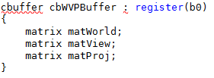
Constant Buffer
Shader 3.0 : 일반적인 전역변수처럼 선언을 해서 사용한다.
Shader 5.0 : 구조체와 비슷한 형태로 선언해서 사용한다. 선언 뒤에 바인드될
레지스터의 번호를 설정한다. 설정을 안하면 0번부터 차례대로 부여된다.

Slide 9

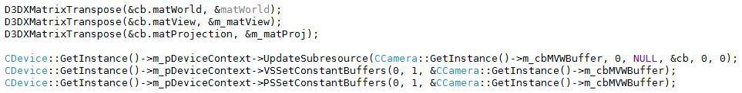
Constant Buffer
Shader 3.0 : Effect객체를 이용해서 값을 전달한다. 전달 시 변수의 이름과
타입만 알고 있으면 된다. (각각 전달 가능.)
Shader 5.0 : Create Buffer로 생성된 버퍼에 값을 채운뒤 UpdateSubresource()
함수를 이용해 전달후 XXSetConstantBuffers()함수로 레지스터에 바인드 한다.
(일부 값만 전달 불가.)

Slide 10
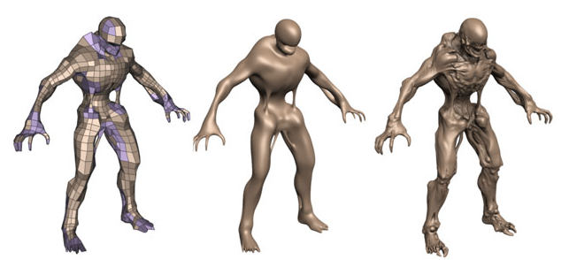
Tessellation
한 메쉬의 폴리곤을 잘게 쪼개어 새로운 폴리곤을 만들어 좀 더 세밀한 메쉬를 만들고 조정하는 과정을 말한다.
GPU의 동적 LOD를 구현하기 위해서 사용한다.
물리 및 애니메이션 처리는 저사양 메쉬로 처리가능

Slide 11
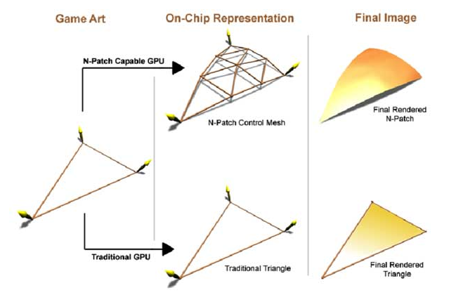
Hull Shader

Slide 12
Hull Shader
Constant Hull Shader과 Control Point Hull Shader로 나뉜다.
Constant Hull Shader : 각 패치마다 실행되며 패치를 얼마나 세분할 것인지 결정한다.
Control Point Hull Shader : 출력할 제어점 당 한 번 실행되며 제어점을 늘리는 역할을 한다.

Slide 13
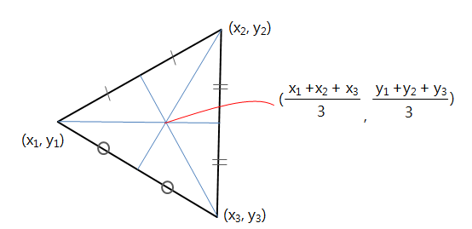
Tessellator
전 단계인 Hull Shader에서 출력한 패치를 어떻게 얼마나 세분화 할것인지에 따라 실제로 세분을 처리하는 곳
이 과정은 기계적으로 하드웨어가 자동으로 처리한다.

Slide 14
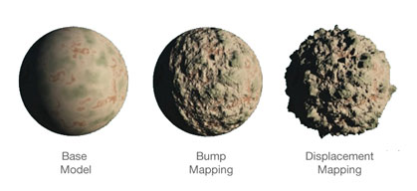
Domain Shader
Tessellator을 거치면서 새로 생긴 정점들은 상대적 좌표를 받으므로 실제 World공간 좌표는 여기서 구해야한다.
Tessellation을 사용한다면 화면에 출력되는 정점들을 구했기 때문에 여기서 Progection Transform이 이루어진다.
실제 정점을 움직여서 사실적인 돌출을 구현하는 Displacement mapping도 여기서 이루어진다.

Slide 15
Geometry Shader
기본 도형을 입력 받는다.
기본 도형을 다른 도형으로 바꾸기 위해서 사용된다.
기본 도형 여러 개를 다른 도형으로 확장도 가능하고 해당 도형을 폐기 할 수도 있다.

Slide 16
Multi Thread Rendering
Immediate Context(메인)와 Deferred Context(보조) 두 종류 Context가 있다.
Deferred Context에서 작업한 결과는 당장 렌더링 되지는 않고 FinishCommandList 작업을 통해 Deferred Context에서 작업했던 내용을 명령 리스트로 뽑아낸뒤 ImmediateContext에서 ExecuteCommandList를 수행해야 한다.
8개를 사용한다고 8배 성능이 좋아지는것은 아니다. 실질적인 작업은 Immediate Context에서 수행하기 때문이다.

Slide 17
Etc.

